Slide 1
amista 管理画面
操作手順書
各画面のステータス(状態)の意味、操作の手順に加えて、注意すべきポイント・必ず確認すべき項目もまとめています。
「できる事・できない事 手順書」の補足資料です。
凡例: ⚠ 注意点・必ず確認すること
amista プロジェクト ｜ 作成日：2026年7月21日

Slide 2
目次
この手順書で扱う画面(本人確認審査は一覧・詳細の2画面に分けて解説)
1
ダッシュボード
2
会員管理・プロフィール管理
3
本人確認審査(一覧)
/admin
/admin/members
/admin/verify
3b
本人確認審査(詳細)
4
申請管理
5
日程管理
/admin/verify/[id]
/admin/matching
/admin/schedule
6
休眠会員
7
データ出力
8
設定
/admin/dormant
/admin/export
/admin/settings

Slide 3
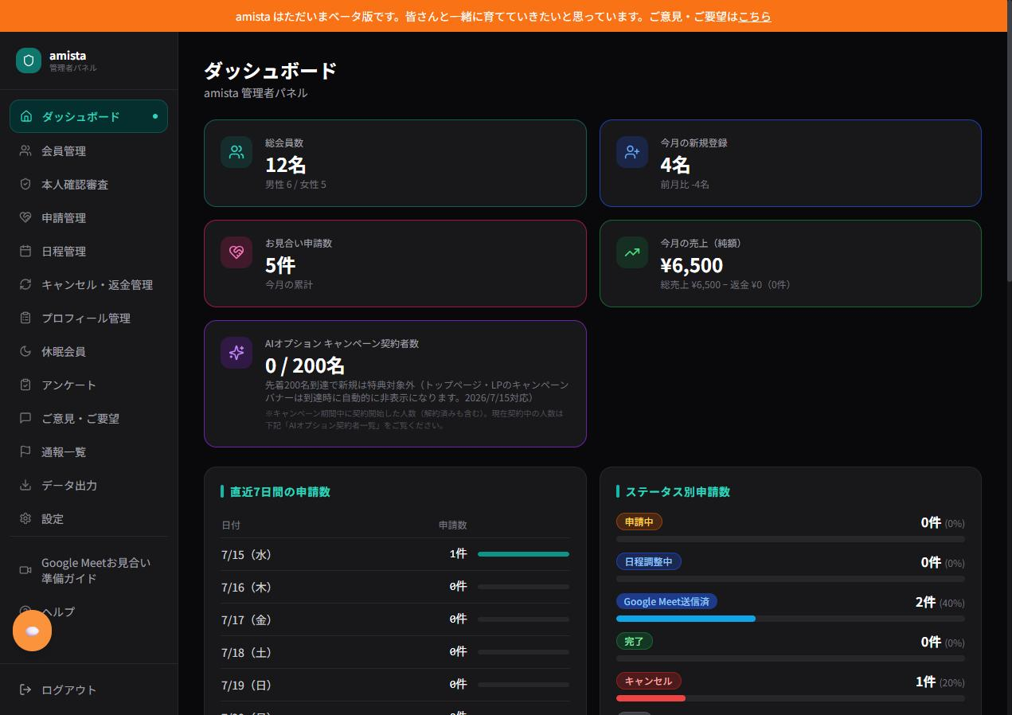
1
ダッシュボード
/admin
操作の手順
1. 会員数・申請数・売上・AIおすすめオプション契約者数など、サービス全体の状況を確認するだけの画面です。
2. 特別な操作はありません。数値の異常や急な変化に気づいたら、該当する管理画面(会員管理・申請管理等)で詳細を確認してください。
⚠ 注意点・必ず確認すること
「AIおすすめオプション キャンペーン契約者数」が200名に近づいてきたら要注意。200名到達でキャンペーンが自動終了(新規申込者は無料特典の対象外)になるため、事前に把握しておく。
「今月の売上(純額)」がマイナスに近い、または大きく落ち込んでいる場合は、返金(日程管理画面)が多発していないか確認する。
1 / 8

Slide 4
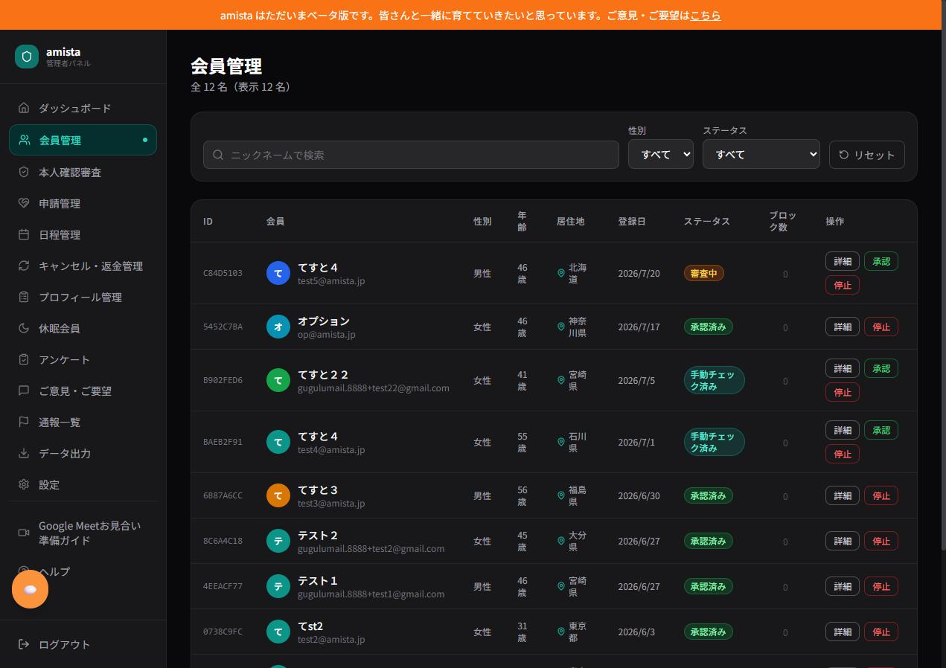
2
会員管理・プロフィール管理
/admin/members
状態の意味
審査中 本人確認書類の審査がまだ済んでいない状態(初期状態)。サービスの本格利用に制限がかかっている段階
承認済み AIによる自動審査(年齢確認等)を通過した状態。利用は可能だが、最終の目視確認がまだ済んでいない
手動チェック済み 管理者が書類を目視確認し、問題なしと判断した状態
拒否 書類の不備等により却下された状態
退会済み 本人が退会手続きを行った状態
操作の手順
1. ニックネームで検索、または性別・ステータスで絞り込んで対象の会員を探す。
2. 一覧の「承認」「停止」ボタンで簡易な操作ができる。書類の中身を見て判断したい場合は「詳細」へ進む。
3. 詳細画面の「ステータス管理」から、承認済みにする／手動チェック済みにする／拒否にする／退会済みにする／停止する、を選べる。
⚠ 注意点・必ず確認すること
「審査中」の会員が溜まっていないか定期的に確認する。放置すると本人が使い始められない状態が続く(→本人確認審査画面で早めに処理)。
「拒否」にした場合、拒否の理由は本人に自動通知されない仕様。必要であれば別途メール等で個別に連絡すること。
【重要】「停止する」ボタンは、管理画面上に「停止中」の表示が付くだけで、現状のコードでは実際にログインやサービス利用を止める仕組みとは連動していない(確認済み)。緊急に利用を止めたい重大なトラブル対応では、この操作だけでは不十分な可能性がある点に注意。
2 / 8

Slide 5
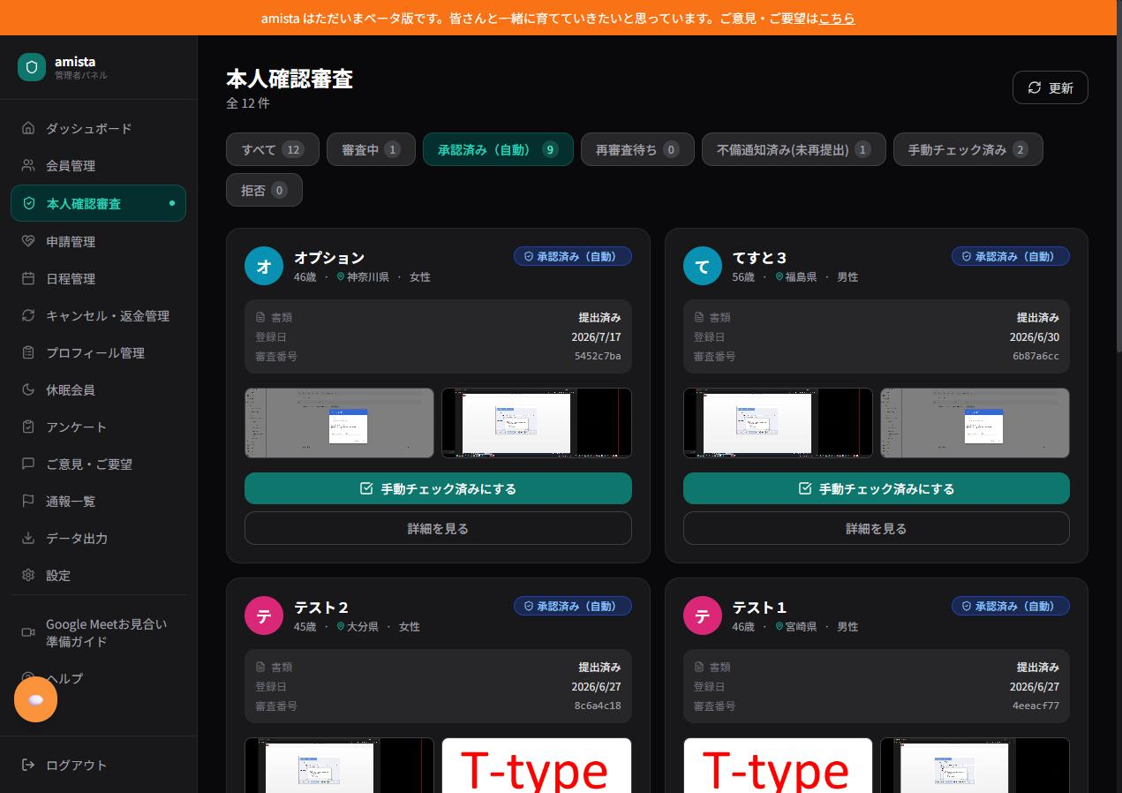
3
本人確認審査(一覧)
/admin/verify
状態の意味
審査中 ログインはできるが、AI(年齢チェックAPI)による自動確認ができず、まだ本人確認が完了していない状態。早めのチェックが必要
承認済み(自動) AIによる自動確認は完了し、ログイン・利用ができる状態。ただし最終確認としてもう一度、目視でのチェックが必要
手動チェック済み 管理者が実際に書類を目視確認し、最終OKを出した状態
拒否 書類の不備・年齢基準未達などにより却下された状態
操作の手順
1. 上部のタブで「審査中」「承認済み(自動)」等に絞り込む。
2. 「審査中」のカードは【審査する】ボタンで詳細画面へ進み、承認・否認・不備メール送信を行う。
3. 「承認済み(自動)」のカードは、書類を目視確認できたら【手動チェック済みにする】ボタンをその場で押すだけで完了する。
4. 「再審査待ち」「不備通知済み(未再提出)」タブで、不備メール送信後の会員の対応状況を追跡できる。
⚠ 注意点・必ず確認すること
【最優先で確認】「審査中」タブの件数。ここに入っている会員はAIでの確認ができておらず、目視確認が済むまで本人確認が完了しない。件数が増えていたら他の作業より先に対応する。
「承認済み(自動)」もAI確認済みとはいえ、あくまで自動判定のみで最終人の目でのチェックが済んでいない状態。定期的にこのタブを見て【手動チェック済みにする】を進める。
「不備メールを送る」を送ったあと、システムからの自動リマインドは送られない。「不備通知済み(未再提出)」タブを定期的に確認し、再提出がないまま長期間放置されている会員がいないか目視で追う必要がある。
拒否にした場合も、本人への自動通知はない(会員管理と同様)。
3 / 8

Slide 6
3b
本人確認審査(詳細)
/admin/verify/[id]
操作の手順
1. 「審査する」または「詳細を見る」から遷移。表面・裏面の書類画像はクリックで拡大表示できる。
2. 「審査中」の場合 →【✓ 承認する】を押すと「手動チェック済み」になる。年齢基準等を満たさない場合は【否認する】を押す(「拒否」になる)。
3. 書類が不鮮明・情報不足などの場合は【不備メールを送る】。理由を入力(任意)して送信すると、本人にメールが届く。
4. 「承認済み(自動)」の場合 →【手動チェック済みにする】を押すと最終確認完了。誤って進めた場合は【自動承認済みに戻す】で元に戻せる。
⚠ 注意点・必ず確認すること
書類画像は必ず拡大表示して、文字・顔写真がはっきり確認できるかチェックしてから承認する(縮小表示のままの判断は避ける)。
年齢が18歳未満の疑いがある場合は必ず【否認する】を選び、絶対に承認しないこと(法令遵守上、最重要のチェック項目)。
不備メールを送る際は、理由欄になるべく具体的な内容を書く(空欄のままでも送信できてしまうが、本人が何を直せばよいか分からなくなる)。
3b / 8

Slide 7
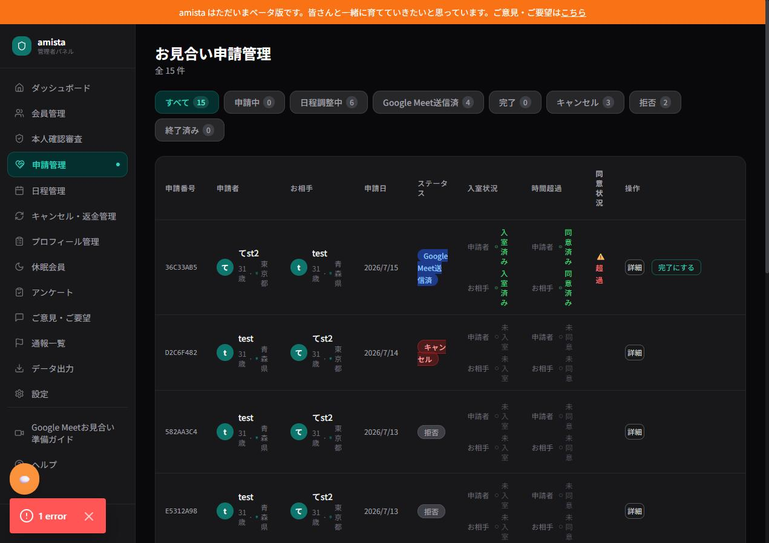
4
申請管理
/admin/matching
状態の意味
申請中 会員がお見合いを申請した直後の状態
日程調整中 お相手が承認し、日程調整に進んだ状態
Google Meet送信済 日程が確定し、Google Meetの案内が送信された状態
完了 / キャンセル / 拒否 / 終了済み お見合い実施後、またはキャンセル・却下により終了した状態
操作の手順
1. 通常、申請中→日程調整中→Google Meet送信済→完了、という流れは会員同士の操作でシステムが自動的に進める。管理者が毎回操作する必要はない。
2. 「Google Meet送信済」の行にだけ【完了にする→】ボタンが表示される。お見合いが実施されたことを確認できた場合、手動で「完了」に進められる。
3. 「入室状況」「時間超過」「同意状況」の列で状況を確認できる。
⚠ 注意点・必ず確認すること
「⚠️ 超過」の赤い表示は、予定時刻から50分経過してもGoogle Meet送信済のまま進んでいない申請。ドタキャンや通信トラブルの可能性があるため優先して中身を確認する。
「同意状況」が片方だけ「同意済み」でもう片方が「未同意」のまま長く止まっている申請は、交際継続の意思確認がすれ違っている可能性がある。必要に応じて日程管理画面での返金対応も検討する。
「完了にする」は取り消せない想定の操作。実際にお見合いが行われたことを確認してから押すこと。
4 / 8

Slide 8
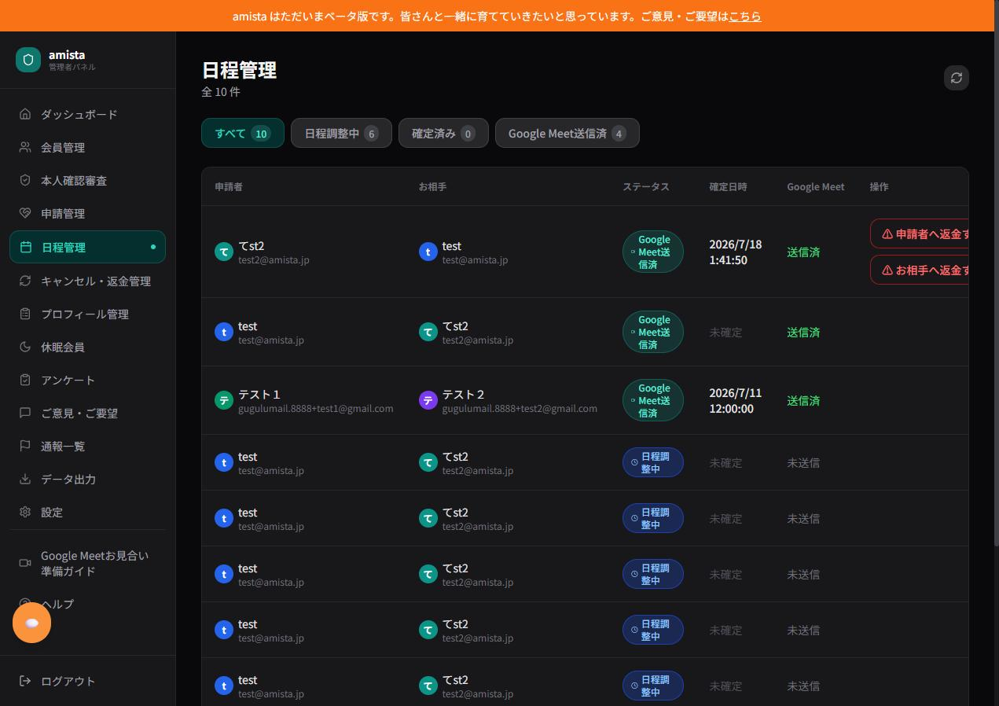
5
日程管理
/admin/schedule
操作の手順
1. 上部タブで「日程調整中」「確定済み」「Google Meet送信済」を絞り込める。
2. ドタキャン等で返金が必要な場合、対象行の【⚠ 申請者へ返金する】または【⚠ お相手へ返金する】ボタンを押す。
3. 確認ダイアログでOKを押すと、Stripe側で返金が実行され、対象者へ返金完了メールが自動送信される。
⚠ 注意点・必ず確認すること
返金ボタンは片方ずつ独立している。「申請者側」「お相手側」のどちらに返金すべきかを、申請管理画面の入室状況・同意状況とあわせて必ず確認してから押す(実際に来た側にまで誤って返金しないよう注意)。
返金は一度実行すると取り消せない。ボタンを押す前に、本当にドタキャン(相手都合の不参加)だったかを確認する。
返金完了メールは自動送信されるため、返金後に改めて本人へ個別連絡する必要はない。
5 / 8

Slide 9
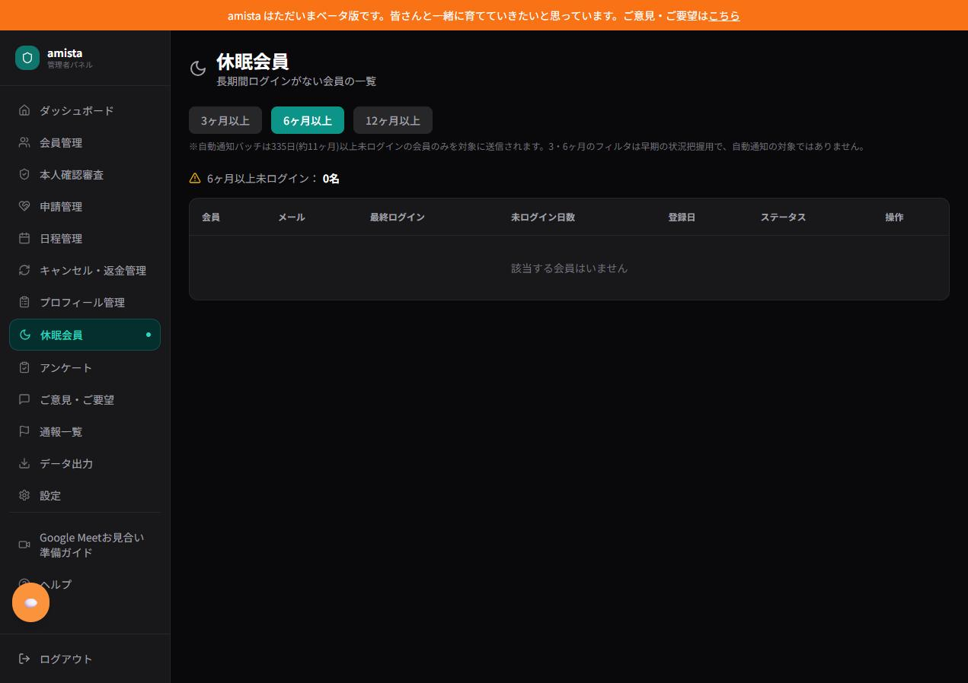
6
休眠会員
/admin/dormant
操作の手順
1. 上部の「3ヶ月以上」「6ヶ月以上」「12ヶ月以上」タブで、未ログイン期間別に会員を絞り込む。
2. 個別に連絡したい会員がいれば【通知メール】ボタンを押す。既に送信済みの場合はボタンが【再送信】に変わる。
3. 確認ダイアログでOKを押すと送信される。
⚠ 注意点・必ず確認すること
自動通知バッチは335日(約11ヶ月)以上未ログインの会員にしか送られない。3・6ヶ月タブに出てくる会員は、まだ自動では通知されないので、離脱を防ぎたい場合は手動での通知を検討する。
12ヶ月タブは離脱リスクが最も高い層。優先して目を通す。
同じ会員に短期間で何度も再送信すると、迷惑に感じられる可能性がある点に留意する。
6 / 8

Slide 10
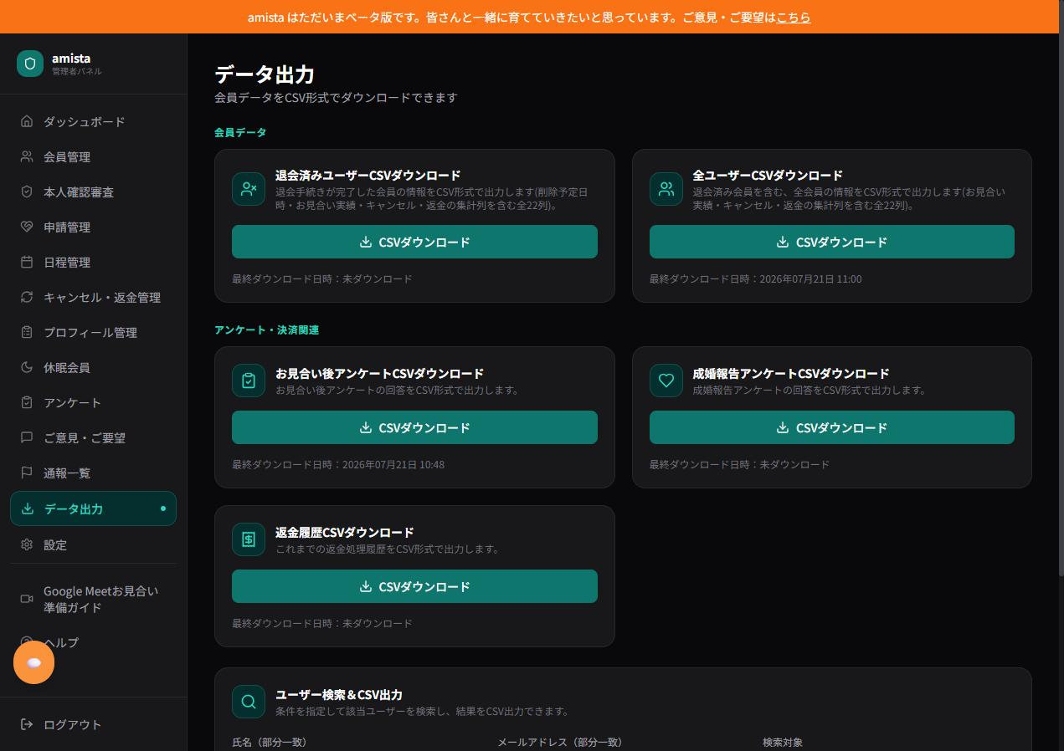
7
データ出力
/admin/export
操作の手順
1. 「会員データ」欄の【CSVダウンロード】ボタンを押すだけで、全ユーザー・退会済みユーザーのCSVがすぐにダウンロードされる。
2. 「アンケート・決済関連」欄も同様に、ボタン1つでお見合い後アンケート・成婚報告アンケート・返金履歴のCSVが出力される。
3. 画面下部の「ユーザー検索&CSV出力」では、条件を指定して絞り込んだ結果だけをCSV出力できる。
⚠ 注意点・必ず確認すること
出力されるCSVには氏名・メールアドレス・電話番号など個人情報が含まれる。ダウンロード後のファイルは共有・保管方法に注意し、不要になったら削除する。
会員情報CSVには申請・キャンセル・返金の実績列(全22列)も含まれるため、目的に応じて必要な列だけを見るようにする(全件をそのまま他部署等へ渡さない)。
7 / 8

Slide 11
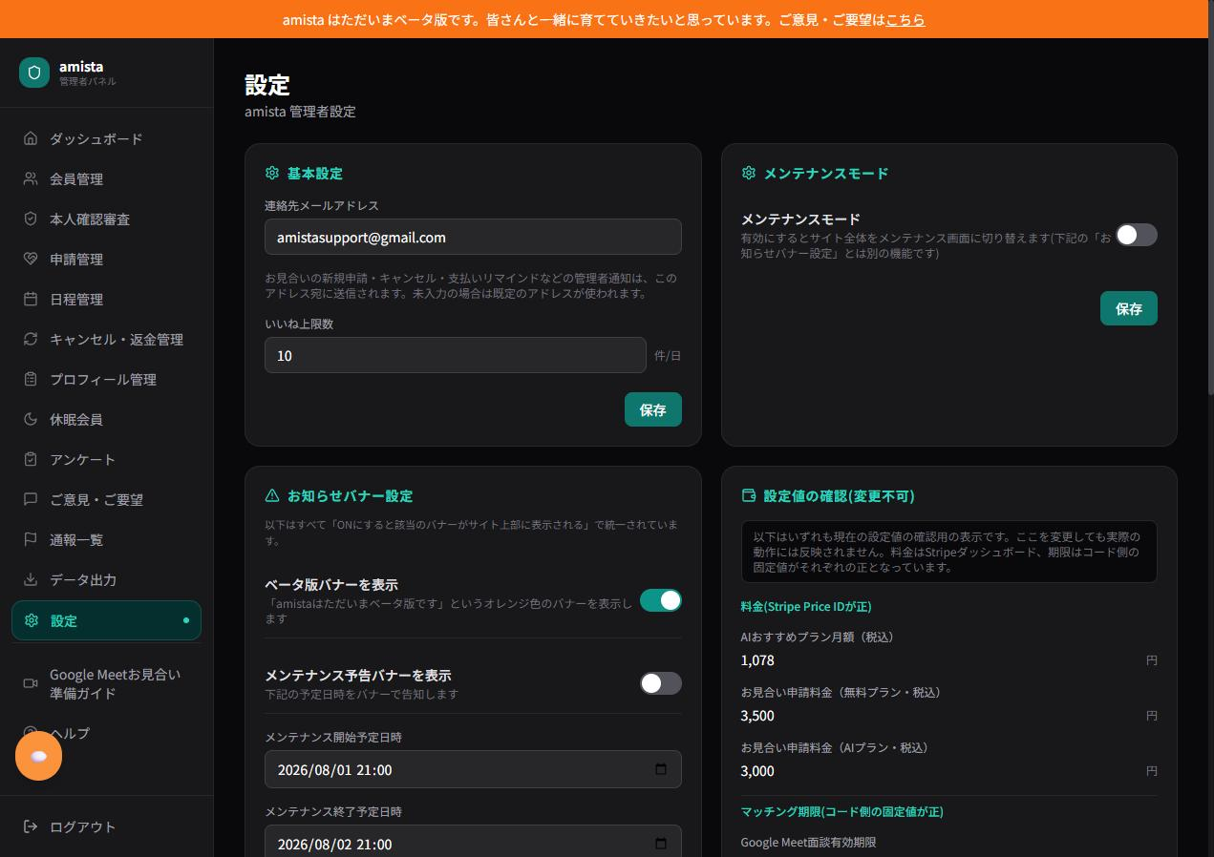
8
設定
/admin/settings
操作の手順
1. 「基本設定」「メンテナンスモード」「お知らせバナー設定」「機能ON/OFF設定」の各枠は、それぞれ独立した【保存】ボタンを持つ。
2. 「AIおすすめオプション」をOFFにする際は、契約中の会員全員のStripe請求を自動で一時停止するかどうかの確認モーダルが出る。
3. 「お知らせバナー設定」はON/OFFで即座にトップページへの表示が切り替わる。
⚠ 注意点・必ず確認すること
メンテナンスモードをONにする前に、確定済みのお見合い予定と時間が重なっていないか必ず確認する(同じ設定画面に重複チェック機能がある想定)。重なっていると、その時間帯は会員がサイトに入れなくなる。
「AIおすすめオプション」OFF時の確認モーダルで、契約者への請求を一時停止するかどうかのチェックボックスを必ず確認してから保存する。意図せず全契約者の請求を止めてしまわないよう注意。
「障害・緊急のお知らせ」でメール送信のチェックを入れると、退会済み・管理者を除く全会員へ一斉送信される。文面を保存前に必ず読み返す。
右側「設定値の確認(変更不可)」枠は表示専用。ここを変更しても実際の動作には反映されない(誤解しないよう注意)。
8 / 8

Slide 12
補足
多くの画面は「ステータス」という共通の考え方で動いています。ボタンを押す=ステータスを次の段階に進める、という操作がほとんどです。
会員管理と本人確認審査は、実は同じ「会員のステータス」を、それぞれ別の見え方(一覧の切り口)で操作している画面です。
申請管理の状態変化(申請中→日程調整中→完了)は、基本的に会員同士のやり取りでシステムが自動的に進めます。管理者の手動操作は、トラブル時のフォローや返金など例外対応が中心です。
各画面右側の「⚠ 注意点」は、放置するとサービス運営上の問題につながりやすい項目をまとめたものです。日々の運用ではまずここを優先して確認してください。
操作に迷ったら、「できる事・できない事 手順書」とあわせて確認してください。
docs/tasks.md タスク#70 より

